Slide 1
Aprendizaje Supervisado
Cristian Cardellino

Slide 2
Cuarta Clase

Slide 3
Temario de la Clase
¿Qué es aprendizaje supervisado?
Aprendizaje supervisado.
Repaso: Regresión Lineal y Polinomial, Regresión Logística, Naive Bayes.
Support Vector Machines.
Repaso: Perceptrón.
SVC/SVR. Datos no linealmente separables. Función de costo.
Ensemble learning.
Repaso: Decision Trees
Random Forest, Bagging, Boosting, Voting.
Redes neuronales.
Perceptrón multicapa.
Sistemas de recomendación.
Filtrado colaborativo.
Prácticas de reproducibilidad

Slide 4
Estrategias para Machine Learning

Slide 5
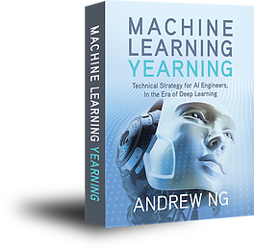
Estrategias para Machine Learning
Referencias:
Andrew Ng. “Machine Learning Yearning”. Draft, 2018. http://www.mlyearning.org/
Experiencia personal.

Slide 6
Honest Machine Learning
Google:
Cantidades astronómicas de datos
Ejércitos de ingenieros
Hectáreas de GPUs, memoria, etc.
Vos:
1500 datos ruidosos
Una fracción de tu tiempo
Una notebook del año 2016

Slide 7
Estrategias para Machine Learning
Queremos aplicar ML sobre un problema, de manera rápida y exitosa.
Lamentablemente, nuestro algoritmo anda mal. ¿Qué hacer? Opciones:
Recolectar más datos, o datos más diversos
Preprocesamiento: ingeniería de features, reducción de dimensionalidad, normalización, etc.
Modelos de clasificación
Parámetros / arquitectura: modelos más simples, o más complejos
Entrenamiento
Hay que saber elegir!!

Slide 8
Método iterativo
1. Idea
3. Experiment
2. Code

Slide 9
Setup
0. Setup
1. Idea
3. Experiment
2. Code

Slide 10
Setup: Preparación de los Conjuntos de Datos
Training: Entrenamiento
Development (validación): Para ajustar hiperparámetros, seleccionar features, analizar errores, etc.
Test: Para obtener números finales de evaluación. Nunca para tomar decisiones.
Dev y test deben responder a la misma distribución.
Train no necesariamente.
Notes:
https://www.freecodecamp.org/news/what-to-do-when-your-training-and-testing-data-come-from-different-distributions-d89674c6ecd8/

Slide 11
Setup: Tamaño de los datasets
Machine Learning clásico:
Split ~70/10/20
Grandes cantidades de datos:
unos pocos miles para dev/test.
Resolución: El tamaño del dataset indica la “resolución” de la accuracy
100 elementos: 1%
500: 0.2%
1000: 0.1%
10000: 0.01%
Notes:
https://www.freecodecamp.org/news/what-to-do-when-your-training-and-testing-data-come-from-different-distributions-d89674c6ecd8/

Slide 12
Setup: Métricas
Accuracy:
Poco informativa para problemas desbalanceados
Precision/recall/F1:
Binaria: Focalizar el problema en una de las dos clases.
Multiclase: Permite regular la importancia de cada clase (weighted macro-average).
Balanced Accuracy (Recall Macro Average)
ROC AUC y AUCPR:
Más expresiva: evalúa probs/scores asignadas a todas las clases, no la predicción.

Slide 13
Setup: Métricas de optimización vs. satisfacción
Establecer una única métrica numérica, cuyo objetivo es optimizar.
Métricas secundarias:
Velocidad
Instancias sensibles que no pueden ser etiquetadas incorrectamente.
Valores mínimos de precision/recall para clases específicas.
Definir criterios de “satisfacción” para las métricas secundarias.

Slide 14
Setup: Baselines
Clasificadores “bobos” para calcular valores mínimos para las métricas.
Clase mayoritaria
Random uniforme
Random respetando distribución
A veces también se pueden calcular upper bounds teóricas.
Notes:
https://scikit-learn.org/stable/modules/generated/sklearn.dummy.DummyClassifier.html

Slide 15
Setup: Rápido!
Definir rápidamente los conjuntos de datos y las métricas objetivo.
Permite iniciar el ciclo iterativo.
Luego, los resultados y su análisis pueden indicar la necesidad de modificaciones:
Los datos no reflejan la aplicación real: actualizar dev/test
Overfitting en dev: se iteró muchas veces, actualizar dev.
Las métricas no reflejan los objetivos.

Slide 16
Setup: Registro de Experimentos
Historial de experimentos realizados.
Registrar información necesaria para la reproducibilidad:
Fecha del experimento
Configuración del modelo
Resultado de las evaluación

Slide 17
Método iterativo
1. Idea
3. Experiment
2. Code

Slide 18
Primera Iteración: Sistema Básico
No empezar tratando de construir el sistema perfecto.
Construir y entrenar un sistema básico lo más rápido posible.
Evaluarlo y estudiarlo para decidir en qué direcciones avanzar.

Slide 19
Primera Iteración: Modelo de Clasificación
Se pueden probar varios modelos de clasificación (DT, MNB, LR, SVM, etc.)
Empezar eligiendo el que mejor ande sin ninguna configuración.
No empezar NUNCA con redes neuronales.
No casarse con un único modelo.

Slide 20
Ajuste de Hiperparámetros
1. Idea
3. Experiment
3.1. Hyperparameter tuning
2. Code

Slide 21
Ajuste de Hiperparámetros
Opciones:
Búsqueda manual.
Búsqueda exhaustiva (grid-search): todas las combinaciones posibles de valores.
Aleatoria (randomized): sampleando valores o combinaciones.
Development vs. Cross Validation

Slide 22
Ajuste de Hiperparámetros
Estrategias:
¡Leer documentación!
Empezar con búsqueda manual. Elegir parámetros más relevantes.
Búsqueda aleatoria, con un espectro mayor.
Seguir con búsqueda exhaustiva. Probar pocas combinaciones.
Iterar.
Guardar mejores configuraciones (no sólo la mejor).

Slide 23
Evaluación
1. Idea
1. Idea
4. Evaluate
3. Experiment
3. Experiment
2. Code
2. Code

Slide 24
Evaluación: Sesgo y Varianza
Sesgo (bias): Error en el conjunto de entrenamiento.
Varianza (variance): Error en el conjunto de development.
Error total: bias + variance.
Hacer Machine Learning = Bajar el error total.

Slide 25
Evaluación: Sesgo
Sesgo alto: el clasificador ni siquiera es capaz de aprender los datos de entrenamiento.
Anda peor que un sistema que memoriza los puntos de entrenamiento.
¿Cuánto quiere decir alto?
Depende del problema y de los valores a los que aspiramos.
Normalmente el sesgo se puede reducir a cero. Se puede pero no necesariamente se quiere.
PRIMER OBJETIVO DEL ML: CONTROLAR EL SESGO.

Slide 26
Evaluación: Reducción de Sesgo
El sistema no logra aprender el conjunto de entrenamiento. No es lo suficientemente “expresivo” (underfitting).
Soluciones:
Modelo más grande: agregar parámetros, capas, componentes, etc.
Modelo menos regularizado: salir del underfitting.
Features más expresivos: más dimensiones.
Modelo nuevo: clasificador diferente, otra arquitectura.
Notes:
SIRVE AGREGAR DATOS DE ENTRENAMIENTO???

Slide 27
Evaluación: Varianza
Sesgo bajo control: Puedo hacerlo tan bajo como quiera.
Varianza alta: No generaliza. No “aprende”. Memoriza. (overfitting)
¿Cuánto es varianza alta?
Nuevamente, depende del problema y de nuestros objetivos.
Con el sesgo controlado, la varianza es directamente proporcional al error total.
Con el sesgo controlado, varianza cero = sistema perfecto.
NUEVO OBJETIVO: Bajar la varianza tanto como se pueda = HACER ML.

Slide 28
Evaluación: Reducción de Varianza
El sistema no logra generalizar a partir del conjunto de entrenamiento.
Posibles soluciones:
Más datos de entrenamiento. No hay de dónde aprender.
Mejores features: Facilitar al modelo el acceso a información valiosa.
Bajar expresividad: Regularización, early stopping, menos params., etc.
Modelo nuevo: clasificador diferente, otra arquitectura.
Notes:
SIRVE AGREGAR DATOS DE ENTRENAMIENTO???

Slide 29
Análisis de Error
1. Idea
5. Error analysis
4. Evaluate
3. Experiment
2. Code

Slide 30
Análisis de Error (Error Analysis)
¿En qué se equivoca el modelo?
Inspeccionar elementos mal clasificados.
¿Porqué se clasifica mal?
Ver la probabilidad / score de la clase correcta.
Ver features activos. Ver valores cercanos en instancias de entrenamiento.
Ver qué modificaciones del elemento hacen que se clasifique bien.
Inspeccionar elementos peor clasificados (en base a prob/score)

Slide 31
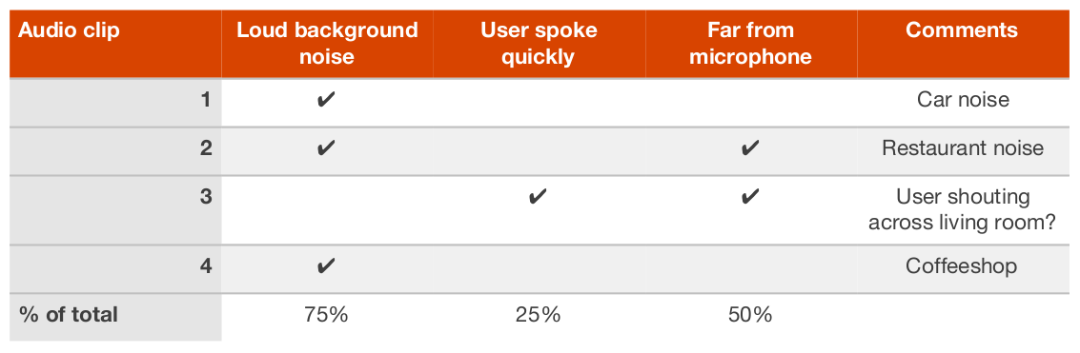
Análisis de Error (Error Analysis)
Hacer una lista de ejemplos mal clasificados. (e.g., 50 de dev)
Inspeccionar cada ejemplo. Identificar fuentes de error.
Para cada fuente de error, identificar importancia y costo estimado.

Slide 32
Análisis de Error (Error Analysis)
Subdivisón de development:
Eyeball dev set (~100 instancias)
Blackbox dev set (el resto)
Rotar cada tanto!
Errores en el dataset:
Evaluar su impacto.
Si es importante, corregir en todos los datasets.

Slide 33
Inspección del Modelo
1. Idea
5.1. Error analysis
5.2. Model inspection
4. Evaluate
3. Experiment
2. Code

Slide 34
Inspección del Modelo
Estudiar los parámetros del modelo una vez aprendido.
Features más influyentes para cada clase.
Fronteras de decisión.

Slide 35
Inspección del Modelo
Modelos fácilmente inspeccionables:
Decision Trees
Naive Bayes: probabilidad de cada feature dada la clase (y prior de la clase)
Logistic Regressions: score de cada feature para cada clase (y bias o intercept)
Más complicado:
Random Forests: son muchos árboles para ver!
SVMs: ver con qué features está más alineado el hiperplano.
Redes Neuronales: usar inputs para ver cómo reacciona la red.

Slide 36
Fork (Bifurcación)
1. Idea
1. Idea
SVM
MLP
3. Experiment
2. Code
3. Experiment
2. Code

Slide 37
Bifurcación
Empezar a mantener dos o más sistemas diferentes en simultáneo.
Cada uno tiene su ciclo de experimentación.
Con el tiempo, las configuraciones divergen.
Ejemplo:
SVM / LR
Red neuronal: MLP / RNN / CNN

Slide 38
Retrospectivas
Ablation Tests
Retune hiperparameters
Reconsider Old Ideas
1. Idea:
4. Evaluate
3. Experiment
2. Code

Slide 39
Retrospectivas
Revisar ideas previas, tanto las aceptadas como las rechazadas.
Ablation Tests: medir el impacto de cada componente del sistema actual.
Hiperparameter retuning: Volver a hacer ajuste de hiperparámetros
Reconsiderar viejas ideas

Slide 40
Aumentación de Datos (Data Augmentation)
Generar datos artificiales en base a los datos que tenemos.
Las transformaciones deben preservar las etiquetas
Imágenes: rotación, escala, espejado, cambio de color, etc.
Texto: más dificil! sinónimos, traducción bidireccional, etc.

Slide 41
Ingeniería del Software
en Machine Learning

Slide 42
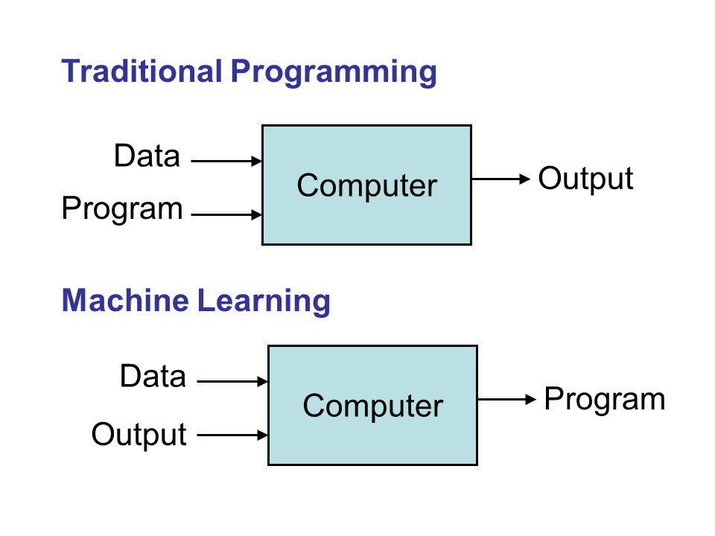
Diferencias con los sistemas tradicionales
Image by Pedro Domingos

Slide 43
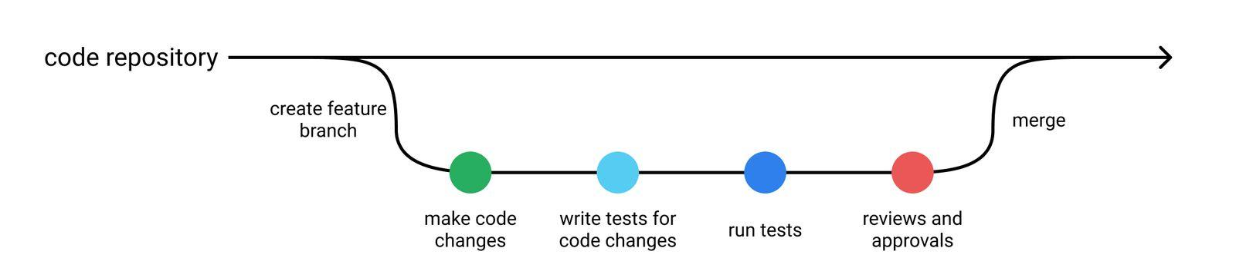
Workflow de desarrollo de software tradicional
Ejecución de tests:
unit tests
regression tests
integration tests
...
Image by Jeremy Jordan
Notes:
https://www.jeremyjordan.me/testing-ml/

Slide 44
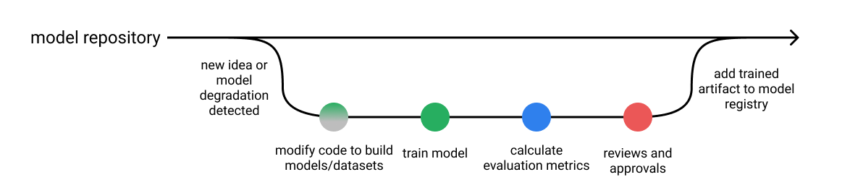
Workflow de desarrollo de machine learning
(MLFlow)
Metrics
Plots
Stats
Hyperparams used
Image by Jeremy Jordan

Slide 45
Testing en machine learning?
Model evaluation: métricas, gráficos, estadísticas que resumen el comportamiento del modelo en los conjuntos de dev/test.
Model testing: verificación explícita de comportamientos que esperamos de nuestro modelo
Pre-train tests
Post-train tests

Slide 46
Model Testing: tests de pre-train
Tests que se pueden ejecutar sin la necesidad de entrenar el modelo sobre todo el dataset.
Tamaño del output del modelo: verificar que la longitud del vector? de salida del modelo esté alineado al tamaño de los labels del dataset
Rangos de salida: validar tipos y rangos de valores según las expectativas. Por ejemplo, si el output es una probabilidad, asegurarse de que la suma será 1
La ejecución del modelo tiene sentido: por ejemplo, asegurarse de que los pasos en gradient descent produzcan un descenso en el costo
Verificar data leakage

Slide 47
Model Testing: tests de post-train
Tests sobre resultados del modelo ya entrenado.
Invariance Tests
Describen perturbaciones en la entrada del modelo que no deberían modificar la salida.
Similar al concepto de data augmentation, donde se modifica la entrada durante el training pero se preservan las etiquetas.
Ejemplo: para un modelo de análisis de sentimiento:
Juan es un buen tipo
José es un buen tipo

Slide 48
Model Testing: tests de post-train
Tests sobre resultados del modelo ya entrenado.
Tests de expectativa direccional
Nos permiten definir perturbaciones en la entrada que deberían afectar de cierta forma la salida del modelo.
Por ejemplo, para un modelo que predice el precio de inmuebles:
Aumentar el número de habitaciones que tiene una casa, manteniendo constante el resto de sus atributos, no debería causar un descenso de su precio
Reducir la superficie cubierta (m²) de una propiedad, no debería aumentarle su valor

Slide 49
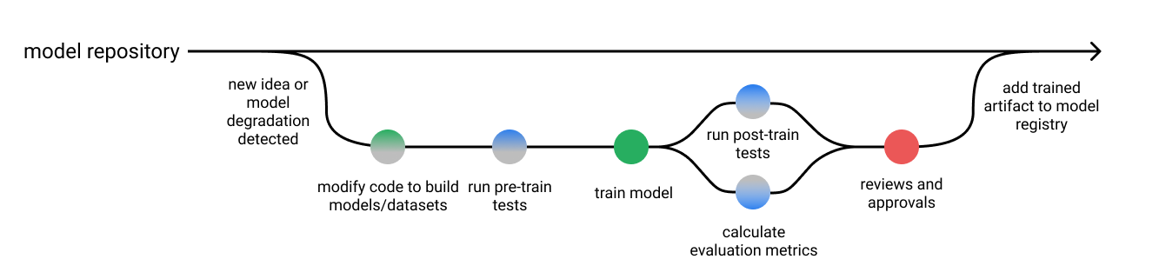
Nuevo workflow de desarrollo de machine learning
Image by Jeremy Jordan

Slide 50
FIN :)

